Slide 1
Audit Carrefour
Magasin: LAC 2
Mme Meriam CHOUCHENE
&
Mme Meriam LAHMER
Le 24/08/2018

Slide 2
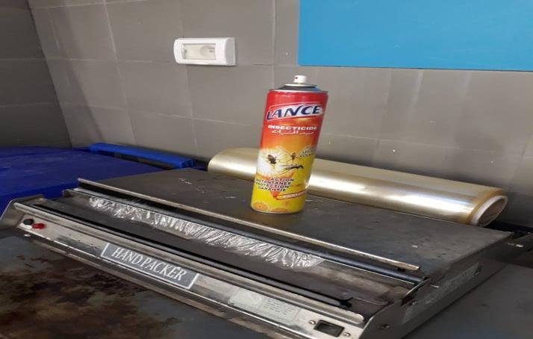
Poissonnerie: Utilisation de pulvérisateur d’insecticide au stand; ce dernier est entreposé sur la filmeuse à barquette

Slide 3
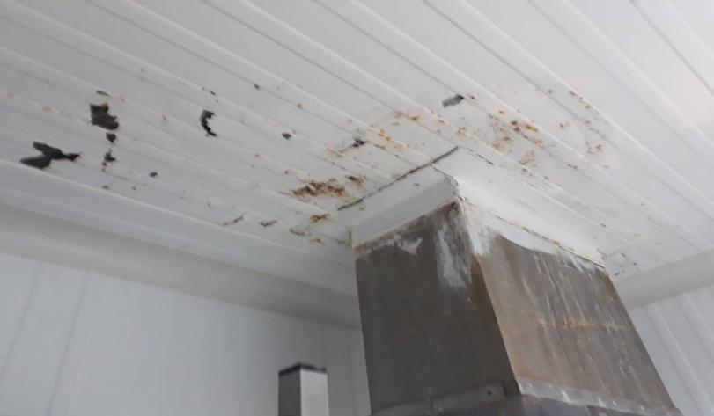
Poissonnerie: Présence de rouille sur le revêtement de la fabrique de glace

Slide 4
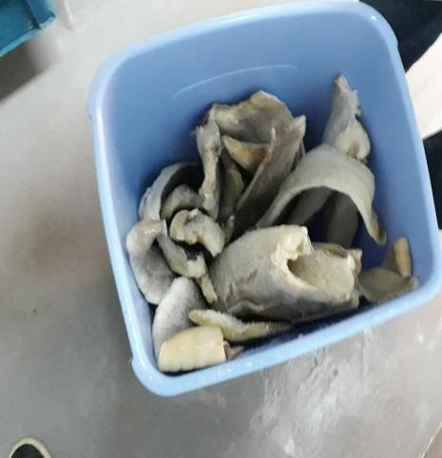
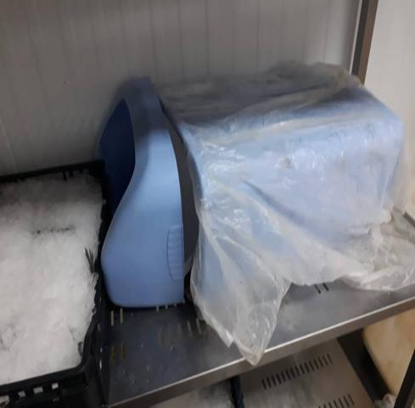
Poissonnerie: Stockage des poissons ‘Bacalao’, destinés à la vente, dans une corbeille de poubelle. Ces denrées sont dépourvus d’identification.

Slide 5
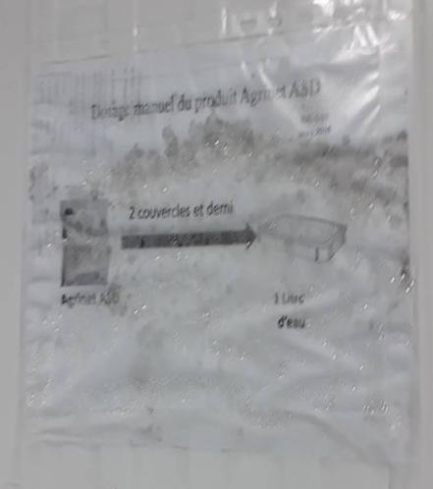
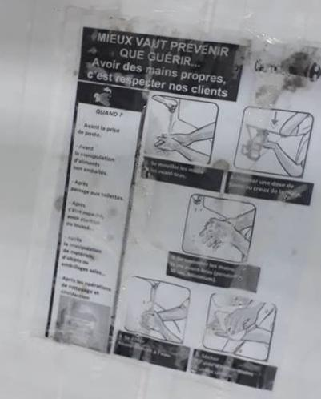
Boucherie: Présence des piqûres de moisissures sur les instructions affichées au laboratoire

Slide 6
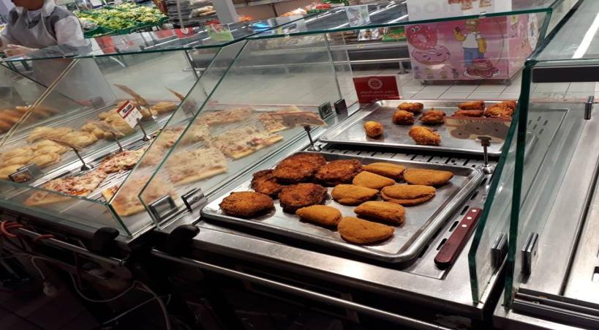
Traiteur: Protection partielle des meubles d’exposition à température ambiante

Slide 7
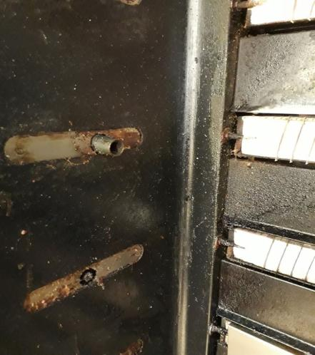
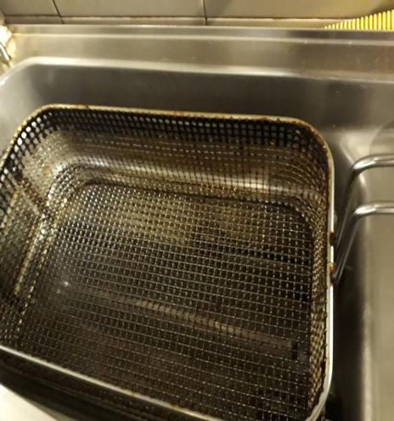
Traiteur: accumulation de graisse sur les parois de la rôtissoire et panier friteuse.

Slide 8
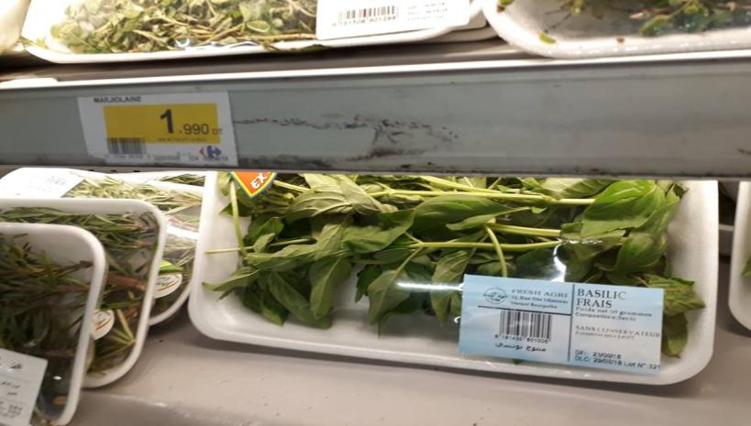
FLEG: présence de piqûres de moisissures sous les portes étiquettes du meuble froid

Slide 9
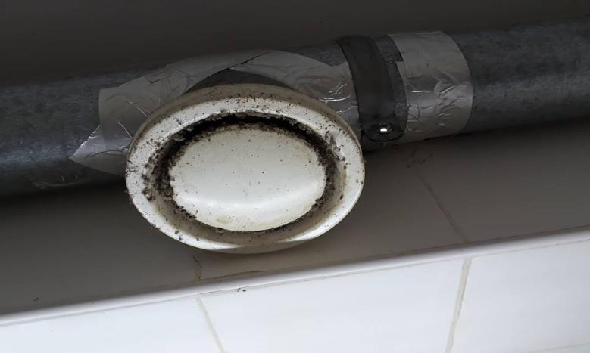
Sanitaires: Présence de souillures sur les bouches d’extraction

